Slide 1
ATOLE ET LES APPRENTISSAGES DE LA LANGUE ECRITE
Sylvie Coustier – CPAIEN Oullins – Novembre 2019

Slide 2
ATOLE: des outils pour apprendre des outils pour enseigner
CONTACT
POUTRE et AAA
MODE MARIONNETTE – NEURONES AIMANTS
OUIN: oubli d’intention – NEURONES CHEFS
MAXIMOI et MINIMOI – Planifier une tâche
ABEILLE – Regard, attention, posture
PAM – Images mentales / petite voix dans la tête
PIM du corps – Perception, Intention, Manière d’agir
PIM pour les activités intellectuelles – Ecran mental
Notes:
Document ATOLE concepts et outils du programme

Slide 3
MAXIMOI et MINIMOI Planifier une tâche
MAXIMOI ET MINIMOI: gérer la charge mentale et créer les conditions d’une bonne concentration
La distraction survient quand elle nous éloigne de ce que nous cherchons à faire
Accumuler les intentions est source de distraction, de surcharge mentale, de stress et de fatigue
Il est plus efficace et agréable de privilégier à chaque moment une intention claire et une seule
Notes:
Le stress et la fatigue causés par la surcharge mentale bousculent certains équilibres chimiques dans le cortex préfrontal, au point de le rendre moins efficace, alors que les fonctions qu’il remplit d’habitude sont justement celles dont nous avons le plus besoin dans ces moments là: ne pas oublier ce que nous avons à faire, hiérarchiser des priorités, contrôler nos élans de paniques… Le résultat est cette impression d’être complètement débordé au point d’être incapable de faire quoi que ce soit d’efficace.
C’est un état dans lequel un élève peut facilement et régulièrement se trouver s’il se sent sous pression, par exemple quand il est placé face à une feuille avec plusieurs exercices, il peut papillonner sans relâche d’exercice en exercice sans jamais en finir aucun.
La solution est de marquer une pause, pour redonner du temps au cortex préfrontal pour fonctionner normalement, mais aussi pour noter rapidement tout ce qu’on a à faire et désigner l’une de ces tâches comme prioritaire pour les minutes à venir. Ensuite on peut fixer à l’avance le temps que l’on va accorder à cette tâche prioritaire: 5 ou 10 minutes pour ne faire que ça → minuteur, time timmer, sablier… qui permet de ne plus se soucier du temps non plus et d’être à l’abri des distractions
La tâche doit être bien définie pour placer le cerveau dans les conditions idéales pour être bien concentré, muni d’une intention claire.

Slide 4
MAXIMOI et MINIMOI Planifier une tâche
Technique de l’alternance entre MAXIMOI et MINIMOI
l’élève apprend à alterner des phases de planification : MAXIMOI « je ne fais rien, je réfléchis aux étapes nécessaires pour arriver au résultat final »
Et des phases d’exécution de ces étapes, l’une après l’autre: MINIMOI « j’agis, je fais la tâche, dans une bulle de concentration courte »
Notes:
La plupart des tâches complexes peuvent se décomposer comme une recette de cuisine où chaque étape constitue ce qu’ATOLE nomme une « mini mission ».
Avec l’habitude, il devient facile de voir à quel niveau de finesse décomposer la tâche globale: ni trop fin, ni trop grossier: le bon niveau de découpage doit être adapté à chacun et correspond à celui où on « voit » sans hésitation comment réaliser chacune des mini missions et évaluer à peu près le temps que cela prendra.
Pour l’enseignant, cela peut correspondre à la conception des consignes: trop vague nous voilà bombardés de questions, certains élèves ne se mettent pas au travail; trop détaillée … les élèves ont décroché pendant l’explication, certains se sont jetés dans la tâche sans écouter les précisions et… vous bombardent de questions, ont découpé alors qu’il ne fallait pas, abandonnent après quelques minutes… La passation de consigne doit surtout indiquer ce qui est important, et aider à ce que l’intention soit gardée en mémoire tout au long de la tâche, des supports visuels aideront les élèves à se remémorer la consigne chaque fois que de besoin.
MAXIMOI et MINIMOI permettent de proposer la consigne globale, indiquant l’objectif de la tâche, le résultat final qui pourra être pré-visualisé sur l’écran mental; et d’inviter chaque élève à faire une pause de planification, d’abord avec l’aide de l’adulte, puis individuellement (cartes mini moi, liste de tâches successives sur brouillon…)

Slide 5
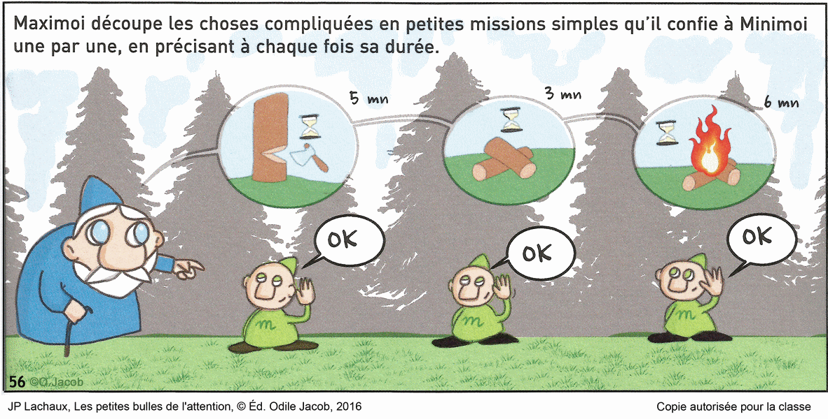
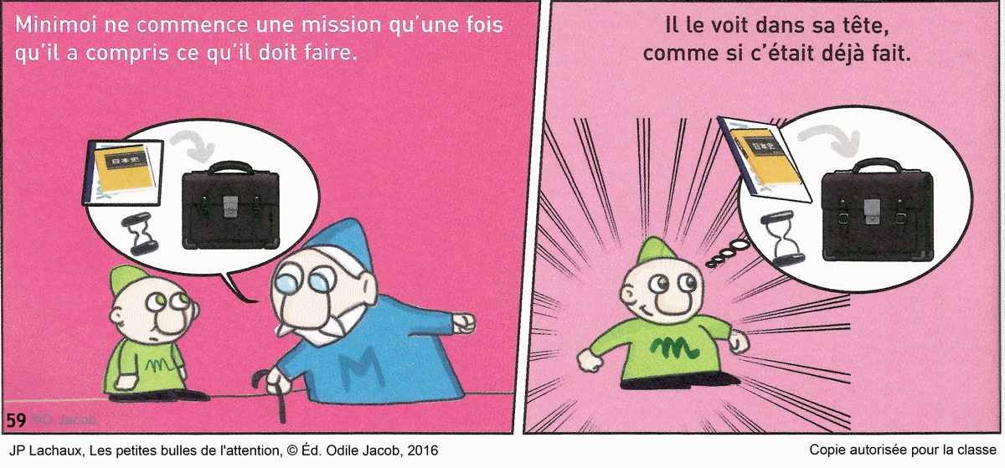

Slide 6
PIM pour les activités intellectuelles
Les PIM occupent une place cruciale dans le programme ATOLE
Les PIM permettent de savoir se programmer pour être concentré sur une activité
La concentration implique toujours un contrôle de la part de celle ou celui qui se concentre
Un PIM est utile chaque fois qu’il y a un risque d’échec au cours d’une activité
Quand on est face à une activité maitrisée, nul besoin d’un PIM qui pourrait alors alourdir inutilement la tâche
Notes:
Même s’ils sont proposés dans les dernières séances pour les plus jeunes élèves (ATOLE pour le premier degré), car une explicitation progressive des processus cognitifs est indispensable pour que les enfants puissent apprendre à se contrôler, le PIM intellectuel est l’objectif pour une amélioration des performances scolaires, il s’agit d’outiller l’enfant pour qu’il puisse devenir un élève plus performant.
Dans ADOLE, version pour les adolescents collégiens, les PIM sont placés en début de programme.

Slide 7
PIM pour les activités intellectuelles
ATOLE répond à un besoin pour l’élève d’un enseignement minimal de métacognition
Il s’agit d’établir avec les élèves un vocabulaire commun désignant des actions et perceptions mentales précises
De nombreux PIM impliquent des Perceptions et des Manières d’agir « mentales », qui ne peuvent pas être observée par un tiers
Notes:
L’enfant ne peut pas observer le processus mental de l’adulte expert: il a besoin d’une explicitation de ce qu’est le travail interne: images mentales et voix intérieure qui permettent et accompagnent le raisonnement et l’action.
L’enfant peut observer une partie de l’action de l’adulte qui écrit, mais il ne peut percevoir le travail mental qui intervient, il ne voit que l’action de la main et le tracé du scripteur; l’enfant ne peut apprendre à lire par l’imitation, comme il l’a fait depuis sa petite enfance pour apprendre à marcher, s’habiller, manger, etc… car il ne peut observer aucune action visible (c’est plutôt une soudaine inaction corporelle qu’il observe)
C’est, dans les gestes de métier, ce qui apparait maintenant sous l’intitulé « clarté cognitive »: l’élève doit comprendre, au-delà de la consigne de la tâche scolaire, ce qu’il apprend, ce qu’il doit mobiliser de ses apprentissages précédents, ce qu’il doit « aller rechercher » dans sa mémoire, il doit connaitre l’objectif d’apprentissage que permettent d’atteindre les différentes tâches scolaires qui lui sont proposées.
C’est cette conscience métacognitive qui manque à la majorité des élèves: ceux qui ne réussissent qu’avec un étayage de l’adulte et en particulier ceux qui ne réussissent qu’avec un étayage individuel; les élèves les plus en réussite font ce travail métacognitif et de planification, de manière plus ou moins consciente et habile. Les enseignements d’ATOLE bénéficient à tous les profils d’élèves.

Slide 8
PIM pour les activités intellectuelles
En s’assurant avec les élèves qu’ils comprennent bien ce qu’est une image mentale, nous définissons un terme métacognitif qui leur permet de mieux comprendre et d’être plus conscients des processus cognitifs qu’ils mettent en jeu pour réussir une tâche, une expérience.
Dès la grande section, si on les y conduit, les enfants sont capable de comprendre ce qu’est l’image mentale et de la mobiliser (conscience de la pensée, images mentales et voix intérieure à partir de 4 ans)
Notes:
Par contre, les élèves âgés de 8 ans les plus en difficulté, en particulier en compréhension de lecture, n’ont pas développé cette conscience de la pensée: ils « voient » les images mentales, « entendent » la petite voix intérieure, mais ils n’en font rien, et ne les mobilisent pas pour apprendre, ni quand ils écoutent, ils ne savent pas qu’ils peuvent convoquer une image mentale quand ils en ont besoin, qu’ils peuvent se parler pour réfléchir mieux. (cf. utilisation des référentiels, des leçons)
Tout l’intérêt du programme ATOLE pratiqué sur l’ensemble d’une école de la GS au CM2 est de permettre à tous les enfants de mobiliser au mieux toutes leurs capacités cognitives, et de les rendre plus autonomes dans la gestion de leurs tâches, scolaires et extrascolaires.

Slide 9
PIM pour les activités intellectuelles
Une fois ce vocabulaire métacognitif établi, il ouvre une voie de communication avec l’enfant pour découvrir les stratégies qu’il utilise, souvent à son insu, pour réaliser telle ou telle tâche. Il devient alors possible de mieux comprendre certaines erreurs ou difficultés récurrentes.
Notes:
Les erreurs faites par un enfant trahissent souvent la manière dont il s’y est pris: ce n’est pas la même chose, en disant une poésie de confondre le mot « lapin » avec le mot « sapin » ou le mot « lièvre »: cela traduit deux stratégies différentes, la première phonologique, la seconde par l’image mentale
CF Astolfi, l’erreur un outil pour enseigner
En situation de dictée, l’enfant qui visualise l’objet « moto » et est capable de vous dire qu’ « elle est rouge comme celle de son tonton »… ne sera pas prêt pour écrire le mot sur son ardoise, alors que son camarade qui visualise les 4 lettres écrites sur le tableau ou son cahier n’aura qu’à « recopier » l’image mentale pour réussir; apprendre au premier élève que dans la situation de dictée, c’est l’image des moments où il apprend à écrire le mot qu’il doit mobiliser, et en particulier la visualisation des lettres ou la petite voix qui épelle le mot, cela règlera plus certainement et durablement son incapacité à écrire le mot que d’avoir à le recopier 3 fois, sans autre explication…
Cela aide les élèves à savoir restituer une leçon apprise et sue, une procédure qu’ils ne retrouvent pas en situation d’évaluation stressante: s’ils sont capables de définir ce qu’ils doivent percevoir, l’intention impliquée par la tâche alors ils retrouveront la manière d’agir, s’ils savent qu’il faut convoquer les « bonnes images mentales » ils réussiront à convoquer ce qu’ils ont en mémoire.

Slide 10
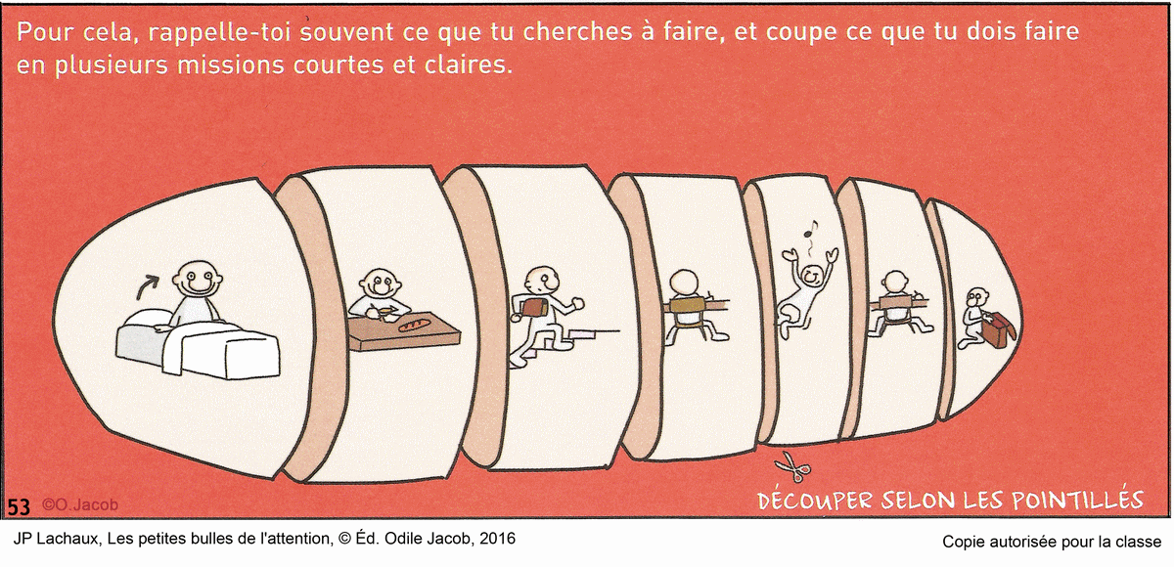
PIM pour les activités intellectuelles
Avec les PIM, chaque tâche peut se fragmenter en une suite de petites « méditations »: Perception, Manière d’agir pour répondre à une Intention
Certaines tâches nécessitent une succession de
PIM, ou deux
en alternance
Notes:
Pour les jeunes élèves, comprendre d’abord les PIM par les PIM du corps est plus accessible (séance 9 et 9 bis; puis 10 et 10 bis); l’objectif premier sera d’être capable de mobiliser une image mentale à la demande; il sera indispensable d’apprendre aux élèves comment planifier une tâche en mini missions ( MAXIMOI et MINIMOI), cela aussi peut commencer par des tâches physiques en EPS, en Arts visuel, dans des jeux de construction à l’aide d’un protocole imagé ou oral puis écrit, la rédaction de protocoles de construction et de recettes, le récit d’un trajet permettant de trouver un objet caché dans la classe, le chemin suivi au cours d’une sortie ou après une séance de course d’orientation, etc… ex. Pliage

Slide 11
PIM pour les activités intellectuelles
Au-delà des séances ATOLE, les outils proposés, en particulier les PIM intellectuels, ne peuvent être utiles aux élèves que s’ils répètent suffisamment ces pratiques dans des situations très diverses: l’enseignant qui inclut celles-ci dans ses gestes professionnels observe de réels progrès chez ses élèves.

Slide 12
Pim pour reconnaitre une syllabe parmi d’autres Pim pour reconnaitre un mot parmi d’autres Pim pour décoder un mot Pim pour décoder une phrase Pim pour lire une consigne Pim pour remettre en ordre les mots d’une phrase Pim pour compter le nombre de phrases d’un texte Pim pour remettre en ordre les paragraphes d’un texte (cycle 3) Pim pour lire un texte puis répondre à des questions (cycle 3) Pim pour rechercher tous les mots et toutes les expressions qui désignent le personnage principal Pim pour relire un texte écrit pour vérifier qu’il y a les points et les majuscules Pim pour relire un texte écrit pour vérifier les accords des groupes nominaux (cycle 3) Pim pour lire un texte puis raconter ce que l’on a compris Pim pour lire un énoncé de problème et le résoudre Pim pour lire un protocole de construction (assemblage de cubes/figure géométrique) puis construire ou tracer (cycle 3) Pim pour copier un mot - Pim pour copier une phrase Pim pour écrire sous la dictée un mot Pim pour écrire sous la dictée une phrase Pim pour rédiger un texte cohérent (cycle 3) Pim pour accorder le verbe et son sujet dans le temps indiqué (cycle 3) Pim pour apprendre une leçon, un dialogue, une poésie …

Slide 13
IL ne s’agit pas d’enseigner des PIM, mais d’amener progressivement chaque élève à concevoir les siens
Notes:
Et de permettre à l’enseignant d’anticiper les obstacles didactiques des tâches proposées afin d’en permettre la réussite en apportant les aides adaptées aux différentes capacités des élèves (organisation d’une séquence d’enseignement pour prévoir les séances et activités préparatoires pour permettre à tous les élèves d’accéder au concept visé, référentiels et outils, groupe de besoin avec présence de l’adulte…), d’analyser les erreurs des élèves et de remédier de manière efficace aux difficultés rencontrées

